Slide 1


TOÁN 4
Dấu hiệu chia hết cho 3
Dấu hiệu chia hết cho 3
225 chia hết cho 3 không nhỉ?
Giáo viên:

Slide 2
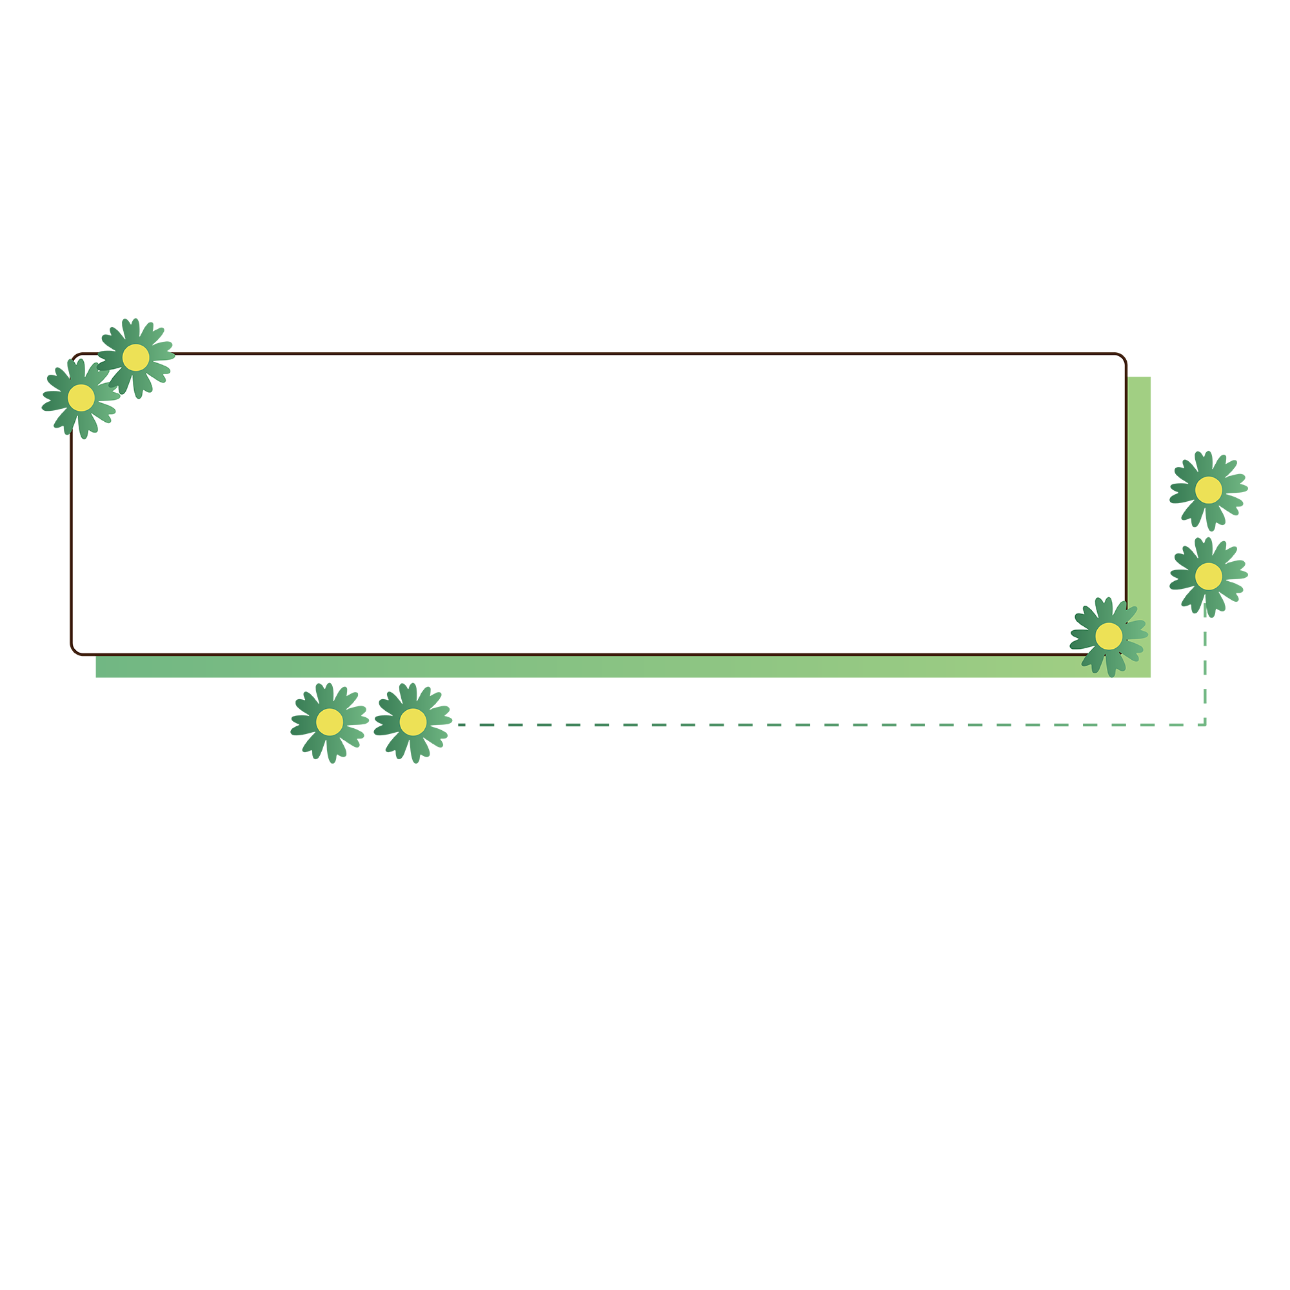
Yêu cầu cần đạt
1. Kiến thức
- Nắm được dấu hiệu chia hết cho 3
2. Kĩ năng
- Bước đầu biết vận dụng dấu hiệu chia hết cho 3 trong một số tình huống đơn giản.
3. Phẩm chất
- HS tích cực, chăm chỉ, sáng tạo
4. Góp phần phát huy các năng lực
- Năng lực tự học, NL giải quyết vấn đề và sáng tạo, NL tư duy - lập luận logic.

Slide 3

BY YUSHEN
Khởi động
Khởi động
01
01

Slide 4



Trong các số sau: 23, 45, 351, 340, 4653
Số nào chia hết cho 9 ?
Số nào không chia hết cho 9 ?
Số chia hết cho 9:
45,
351,
4653
Số không chia hết cho 9:
23,
340

Slide 5
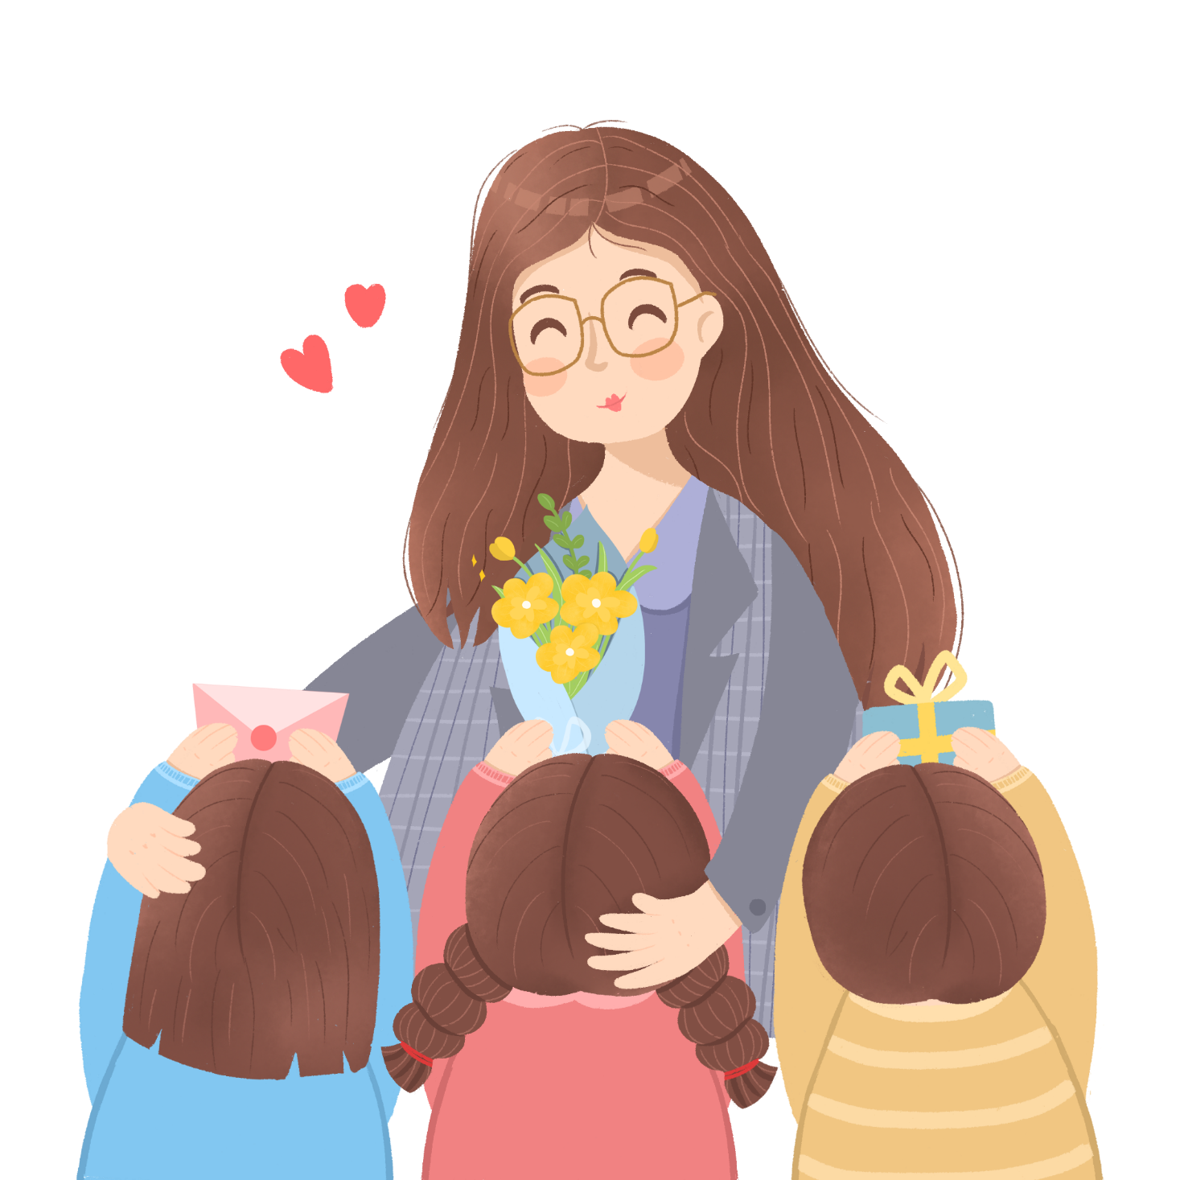
BY YUSHEN
Khởi động
Khởi động
02
02

Slide 6




Cho các số:
63
91
123
215
Hãy tìm các số chia hết cho 3 và không chia hết cho 3

Slide 7


Cho các số:
123
125
,
,
,
91
63
Các số chia hết cho 3
Các số không chia hết cho 3

Slide 8

Các số chia hết cho 3
a) Ví dụ
Tính:
63 : 3 = ?
123 : 3 = ?
63 : 3 =
21
123 : 3 =
41
Chia hết cho 3
Chia hết cho 3
Nhận xét:
6 + 3 =
9
1 + 2 + 3 =
6
9
: 3 =
3
6
: 3 =
2

Slide 9
Các số không chia hết cho 3
a) Ví dụ
Tính:
91 : 3 = ?
125 : 3 = ?
91 : 3 =
30 ( dư 1)
125 : 3 =
41 (dư 2)
Không chia hết cho 3
Không chia hết cho 3
Nhận xét:
9 + 1 =
10
1 + 2 + 5 =
8
10
: 3 =
3 (dư 1)
8
: 3 =
2 (dư 2)

Slide 10

Em có nhận xét gì về tổng các chữ số chia hết cho 3 và không chia hết cho 3
63 chia hết cho 3
225 : 3 = ?
91 không chia hết cho 3
6 + 3 =
9
9 + 1 =
10
9
: 3 =
3
10
: 3 =
3 (dư 1)
123 chia hết cho 3
125 không chia hết cho 3
1 + 2 + 3 =
6
8
1 + 2 + 5 =
6
: 3 =
2
8
: 3 =
2 (dư 2)

Slide 11


Dấu hiệu chia hết cho 3
Kết luận
Các số có tổng các chữ số chia hết cho 3 thì chia hết cho 3
Các số có tổng các chữ số không chia hết cho 3 thì không chia hết cho 3

Slide 12

Thực hành
Thực hành

Slide 13

Bài 1: Trong các số sau, số nào chia hết cho 3?
92 313
109
8225
231
1872

Slide 14
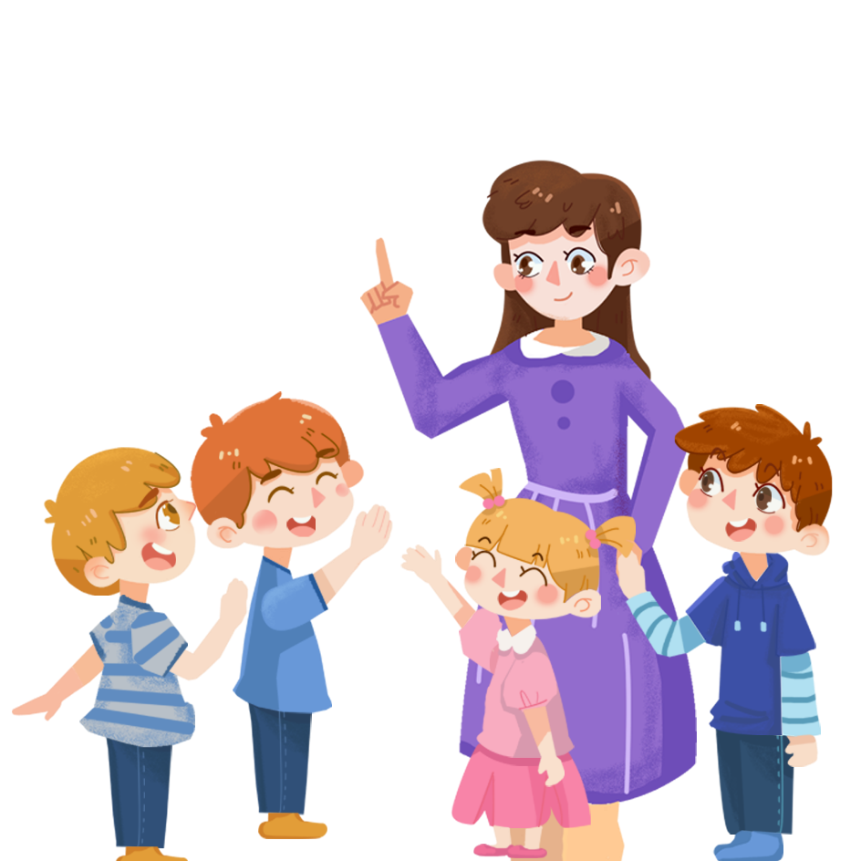

Bài 2: Trong các số sau, số nào không chia hết cho 3?
96
502
6823
55 553
641 311

Slide 15


Dấu hiệu chia hết cho 3
Các số có tổng các chữ số chia hết cho 3 thì chia hết cho 3

Slide 16
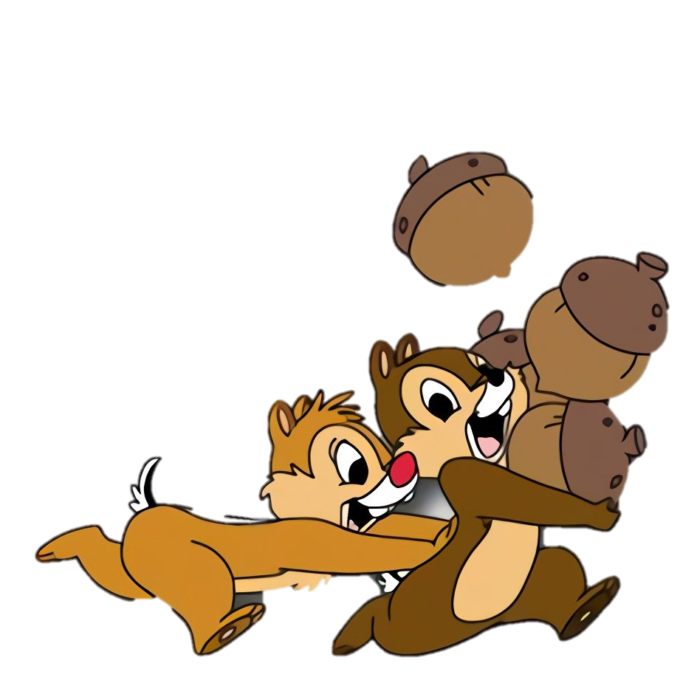



THỢ SĂN HẠT DẺ
THỢ SĂN HẠT DẺ
Notes:
Game của cô Uyên Uyên

Slide 17


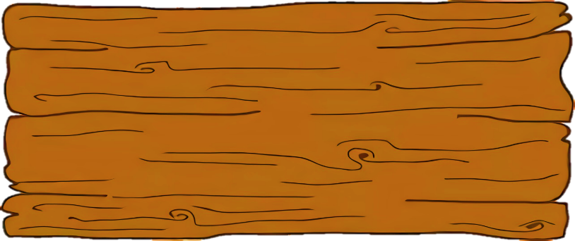

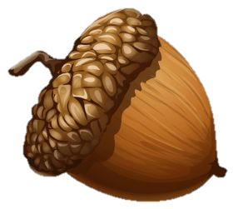
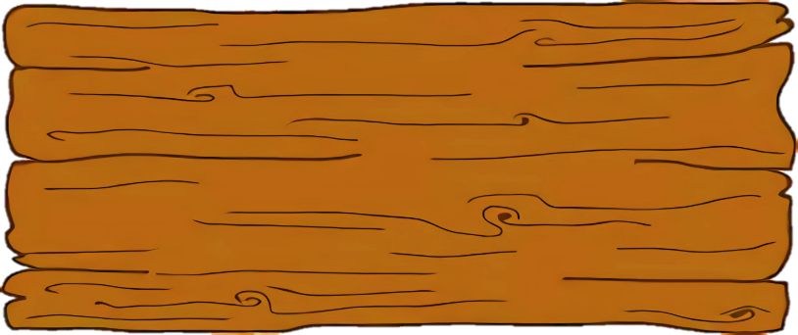
Dấu hiệu chia hết cho 3 là gì?
A
B
Số cuối là số chẵn
Tổng các chữ số chia hết cho 3
C
Hiệu các chữ số chia hết cho 3
Notes:
Game của cô Uyên Uyên

Slide 18




Sai mất rồi!!!
Notes:
Game của cô Uyên Uyên

Slide 19





Đúng rồi!
+1
Notes:
Game của cô Uyên Uyên

Slide 20
Tìm số chia hết cho 3
A
B
457
368
C
135
Notes:
Game của cô Uyên Uyên

Slide 21
Sai mất rồi!!!
Notes:
Game của cô Uyên Uyên

Slide 22
Đúng rồi!
+1
Notes:
Game của cô Uyên Uyên

Slide 23
Tìm số chia hết cho cả 2 và 3
A
B
236
851
C
498
Notes:
Game của cô Uyên Uyên

Slide 24
Sai mất rồi!!!

Slide 25
Đúng rồi!
+1

Slide 26
Tìm số chia hết cho 3 và 5
A
B
295
825
C
820
Notes:
Game của cô Uyên Uyên

Slide 27
Sai mất rồi!!!

Slide 28
Đúng rồi!
+1

Slide 29
Các số chia hết cho 3
A
B
4563, 2229, 6817
2229, 4563, 3576
C
2229, 2050, 3576
Notes:
Game của cô Uyên Uyên

Slide 30
Sai mất rồi!!!

Slide 31
Đúng rồi!
+1

Slide 32







No bụng rồi!!!
No bụng rồi!!!
Notes:
Game của cô Uyên Uyên

Slide 33




Dặn dò
Ôn lại các dấu hiệu chia hết: 2, 5, 9 3
Hoàn thành bài tập
Chuẩn bị bài mới

Slide 34
Chúc các con học tốt

Slide 35

Những quà tặng tiếp theo sẽ được MĂNG NON cập nhật tại nhóm Măng Non – Tài liệu Tiểu học sau: https://www.facebook.com/groups/629898828017053
Mời thầy cô tham gia nhóm để chủ động cập nhật bài giảng điện tử lớp 4 và quà tặng hằng tuần mới nhất nhé!
MĂNG NON – TÀI LIỆU TIỂU HỌC
CHUYÊN GIÁO ÁN ĐIỆN TỬ THEO TUẦN KHỐI 4
BÀI THAO GIẢNG – ELEARNING
Nhóm chia sẻ tài liệu - Qùa tặng: Măng Non – Tài liệu Tiểu học
Page: Măng Non – Tài liệu Tiểu học
SĐT ZALO : 0382348780 - 0984848929

